Slide 1
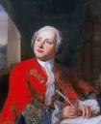
Богатства, отданные людям. Михаил Юрьевич Ломоносов.
Выполнила: Дидович Анастасия, ученица 3 «З» класса

Slide 2
Цель:
Изучение биографии Михаила Юрьевича Ломоносова и его достижения в различные отрасли науки.
Задачи:
Ознакомиться с биографией Михаила Юрьевича Ломоносова.
Создать презентацию о великом учёном.

Slide 3
На какие вопросы я ищу ответы.
Каков вклад Михаила Юрьевича Ломоносова в науку?
Как мы храним наследие выдающихся предков?

Slide 4
Историческая справка
Великий русский учёный, химик, физик, художник и поэт Михаил Васильевич Ломоносов был рождён 19-ого ноября 1711-ого года в Архангельской губернии. С раннего детства Михаил Ломоносов тянулся к знаниям. Очень рано ему удалось освоить грамоту. Будущий великий учёный и поэт проживал с отцом и мачехой, которая никогда не любила пасынка. Когда юный Ломоносов узнаёт, что отец хочет его женить, он претворяется больным. После чего, получив паспорт, сбегает из родного дома и идёт пешком в Москву, чтобы продолжить своё дальнейшее образование.
Придя в Москву, Михаил Ломоносов поступает в Славяно-греко-латинскую академию. Он живёт очень бедно, голодает, мёрзнет. Не смотря на сложившиеся тяжелейшие обстоятельства, ему удаётся преодолевать все преграды при помощи своего трудолюбия, упорства и усидчивости.

Slide 5
В 1754-ом году происходит, одно из важных событий в биографии Ломоносова Михаила Васильевича - он начинает разрабатывать проект Московского университета. Спустя года он станет главным высшим учебным заведением России, и будет назван в честь своего создателя.

Slide 6
В памяти…
Памятники и музеи посвященные Михаилу Юрьевичу Ломоносову установлены по всей России: в Москве, Санкт- Петербурге, Архангельске, Великом Новгороде, Ростове на Дону и в других городах России.

Slide 7
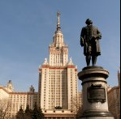
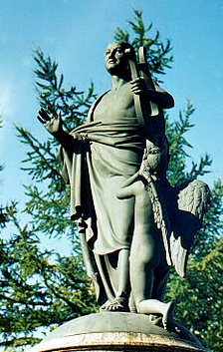
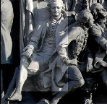
Памятники

Slide 8
Этапы работы:
- Изучение биографии ученого, его достижений.
- Создание презентации, посвященной М. Ю. Ломоносову.

Slide 9
Результат
Проведенная мною работа была сложной, поэтому было принято решение прибегнуть к помощи взрослых.
Я изучила деятельность М. Ю. Ломоносова, его биографию и достижения. Результатом моей работы стала данная презентация о жизни учёного.

Slide 10
Так какое же богатство дал людям М. Ю. Ломоносов?
Ломоносов отдавал прежде всего свои знания, открытия, которые люди использовали и передавали потомкам.
Чтобы сохранить память о великом учёном были созданы музей и памятники, в его четь построен Московский государственный университет (МГУ).

Slide 11
Список использованной литературы:
Электронные ресурсы:
Сайт, посвященный М. Ю. Ломоносову
http://lomonosov.lit-info.ru
Википедия
http://ru.wikipedia

Slide 12
Спасибо
за
внимание!

